Slide 1


муниципальное дошкольное образовательное учреждение
«Детский сад № 123 «Гармония» комбинированного вида г.Орска»
Лепбук
«Семья и семейные традиции»
Подготовил воспитатель:
Косягина Татьяна Николаевна,
Орск 2023

Slide 2
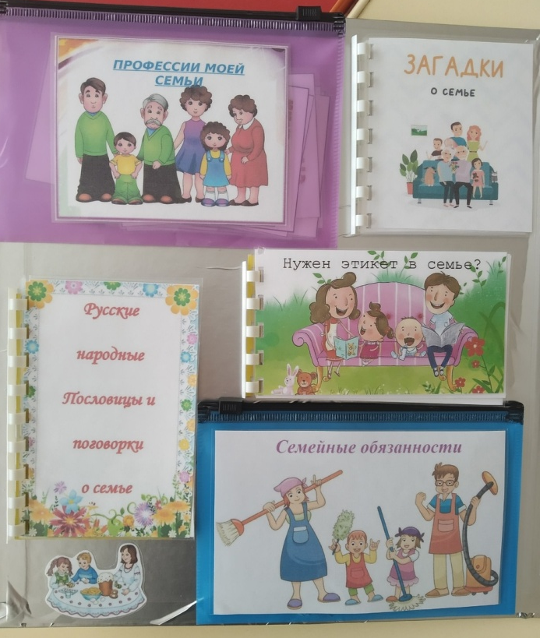
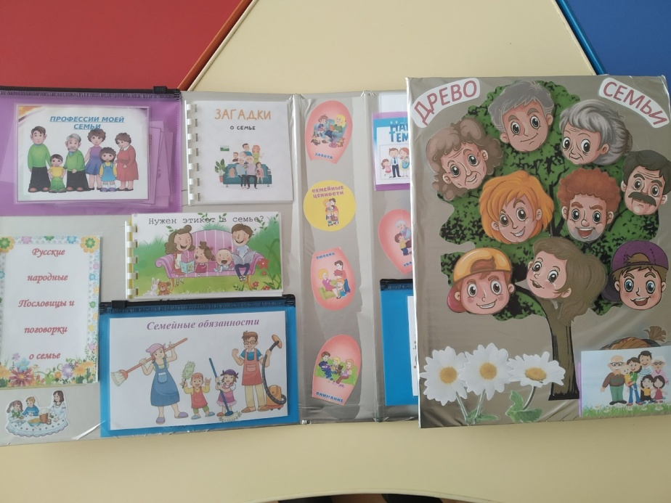
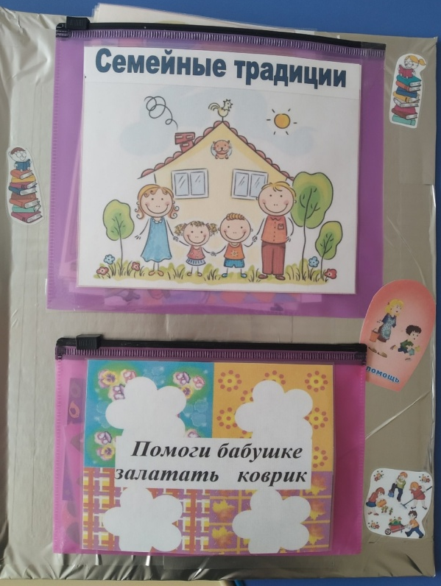
Актуальность данного пособия заключается в том, что в современном образовательном процессе не маловажным является воспитание у подрастающего поколения патриотических чувств любви и уважения к родным и близким. Ребенку необходимо помочь узнать как можно больше о своей семье. Семья — самое дорогое бесценное богатство на нашей планете. И чтобы донести до детей ценность ее, воспитывать уважение и заботливое отношение к своим родителям, доброжелательное отношение к близким людям, любовь к своей семье, необходимо использовать в своей работе эффективные действенные средства, формы, методы, приближающие к достижению цели. Лэпбук «Семья и семейные традиции» — это самодельная папка с различным набором материалов для дополнительного изучения и закрепления на тему «Семья». Все материалы расположены в различных кармашках, в них находятся различные детали и материалы, которыми ребенок может свободно манипулировать: доставать, перекладывать, складывать по своему усмотрению.

Slide 3
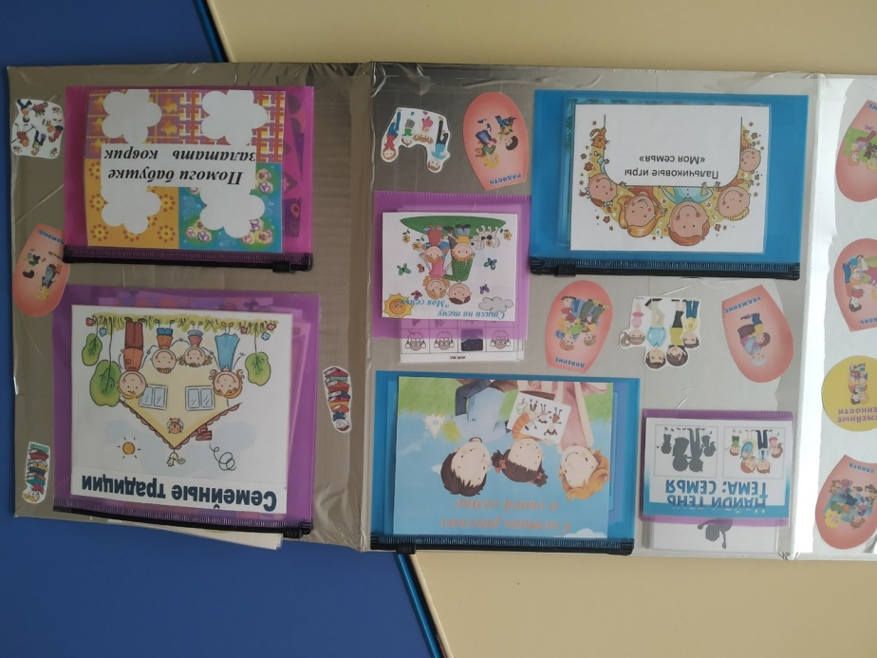
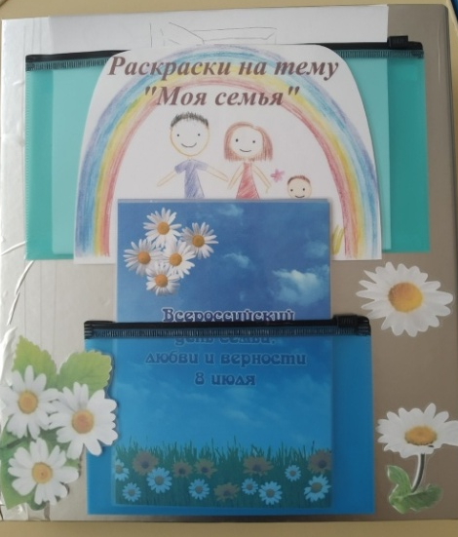
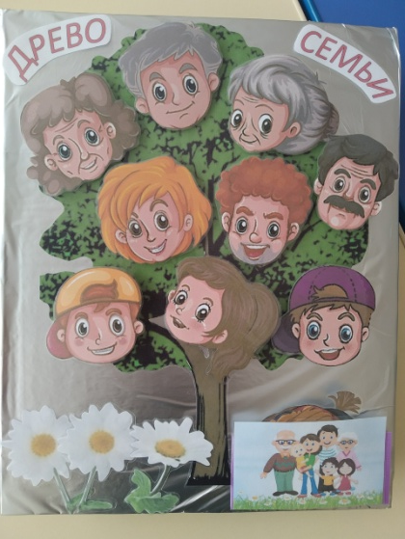
Цель лепбука – сформировать представления о семье, как о людях, которые живут вместе, развивать чувство гордости за свою семью и желание заботиться о близких в семье. Задачи: Образовательные: расширить представление детей о понятие «Семья», «Семейные традиции» через игры и различные виды деятельности; формировать представление о нравственности, духовном развитии личности через семейные ценности; формировать желание у родителей и детей к изучению семейных ценностей и традиций. Развивающие: развивать творческо-познавательную деятельность через совместную работу взрослого и ребенка; развивать речевую активность у детей, побуждать к рассуждению; развивать эмоциональную отзывчивость. Воспитательные: воспитывать любовь и уважение к членам семьи; повышать активность участия родителей в жизни группы; создавать атмосферу взаимопонимания, общности интересов, эмоциональной взаимоподдержки

Slide 4
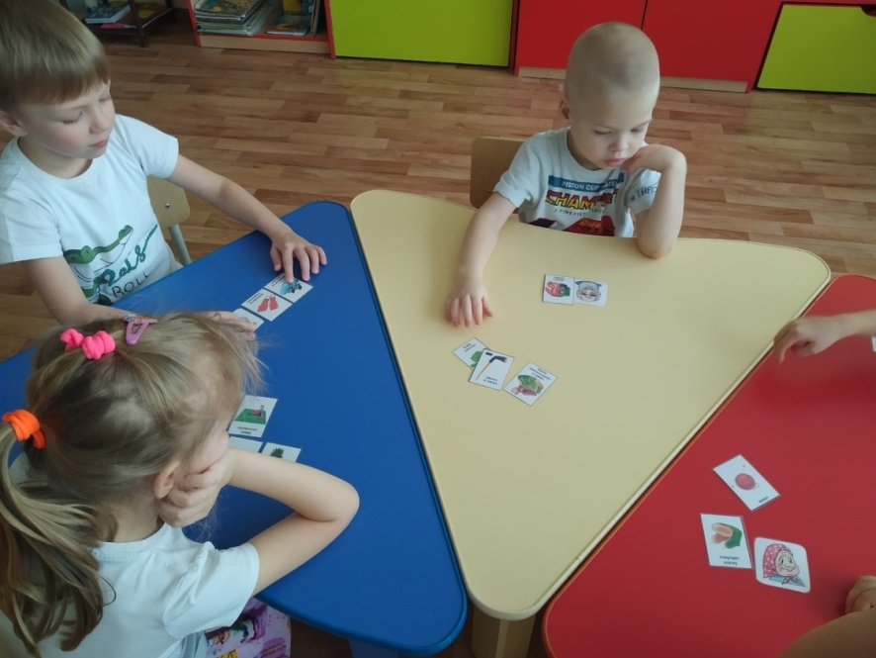
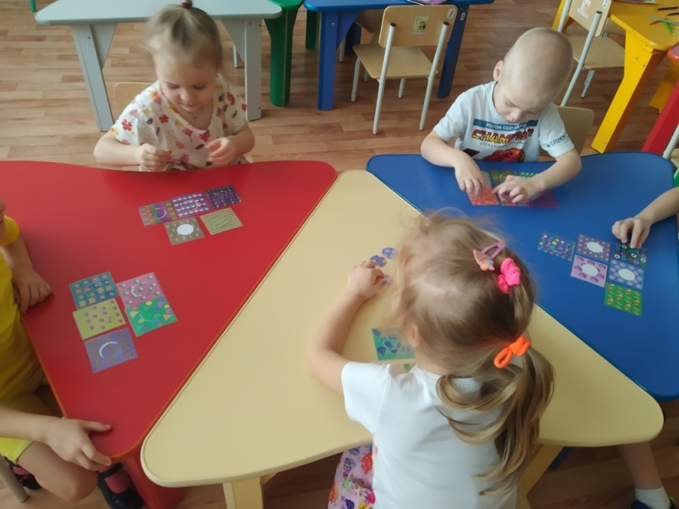
Ожидаемый результат от использования лепбука «Семья и семейные традиции»
Дети узнают больше о своей семье: о членах семьи, традициях, о жизни бабушек и дедушек;
Дети умеют поддерживать беседу, высказать свою точку зрения;
Между педагогами и родителями налажено успешное взаимодействие, которое позволяет оказывать друг другу необходимую поддержку в развитии и воспитании ребенка;
Родители активно принимают участие в совместных с детьми и педагогами мероприятиях, организуемых в группе и детском саду.
В этом лэпбуке собрано сразу несколько дидактических игр и упражнений, которые направлены на решение разных задач: на развитие внимания, речи (обогащение словаря, связной речи), мышления, а самое главное на развитие познавательного интереса к деятельности. Материалы лэпбука предназначенные для детей от 4-7 лет.

Slide 5
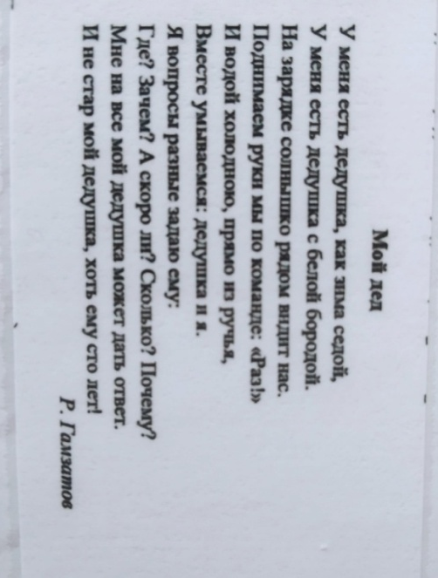
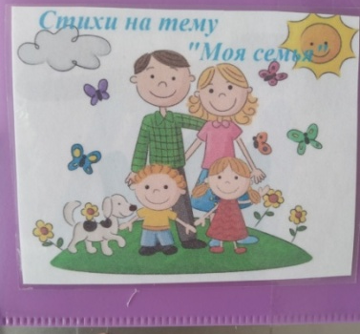
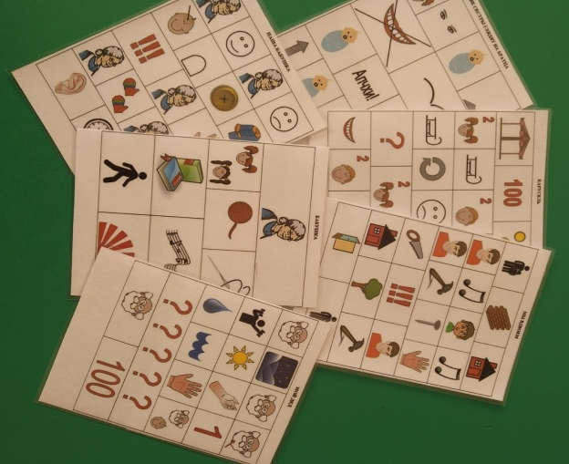

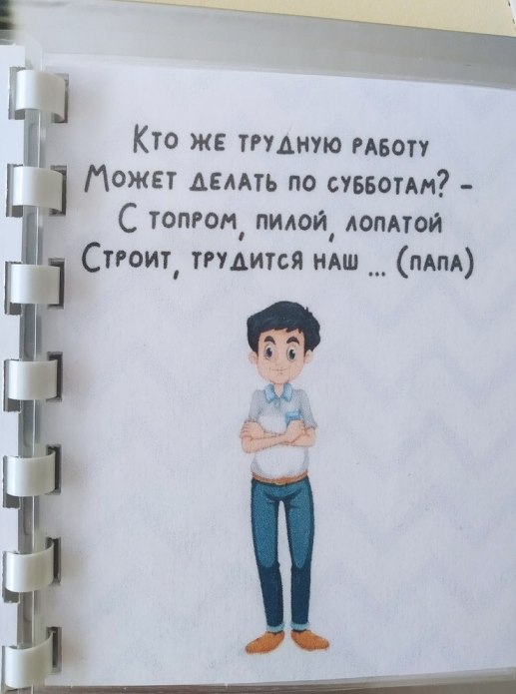
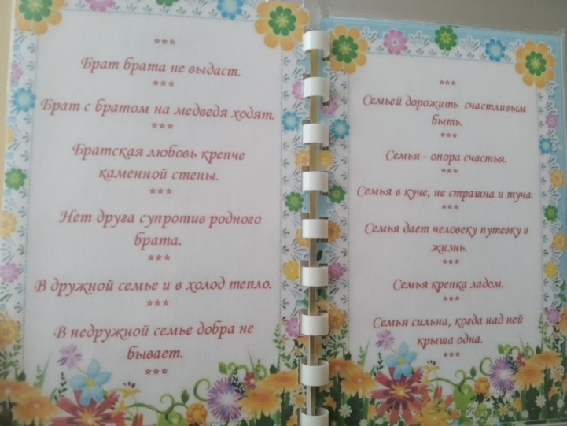
Стихотворения по теме «Моя семья» Помогают актуализировать имеющиеся у детей знания по теме, а также закрепить изученное. Для малышей стихотворения могут быть основой блока информации. Для детей постарше это больше способ повторения.
Загадки о семье: позволяют эффективно упражнять ум, развивать мыслительные способности. Способствуют активному развитию образности речи, обогащают словарь углубляя и уточняя знания о предмете. Помогают овладеть образностью слов. Помогают усвоить знания о словообразовании, развивают поэтический слух и поэтическое восприятие окружающего мира.
Пословицы и поговорки: учат думать, расширяют культурный кругозор, учат анализировать ситуацию и свои действия в ней. В каждой пословице спрятана мудрость, её нужно раскрыть, а также нужно решить своеобразный «кейс» и понять, в какой ситуации можно применить эту мысль.

Slide 6
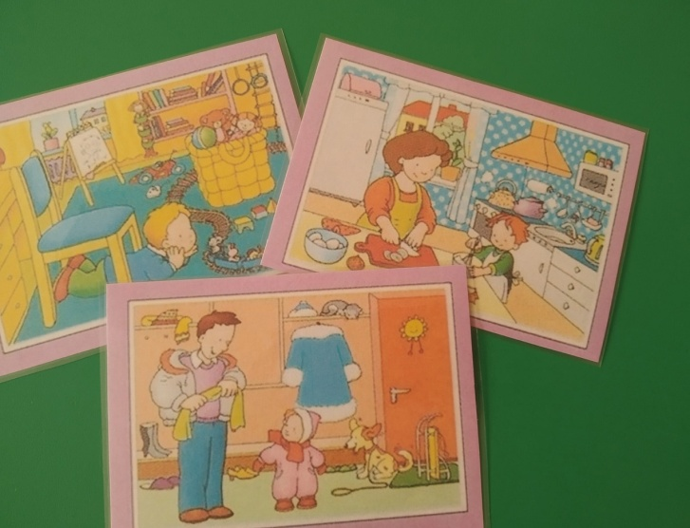
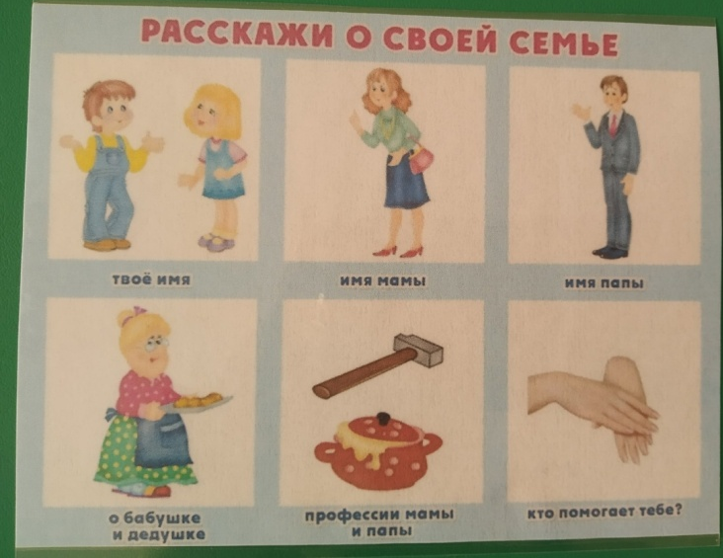

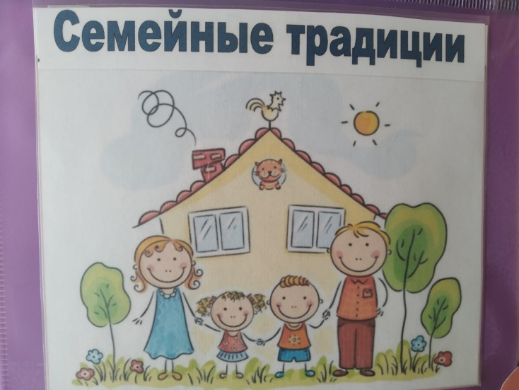
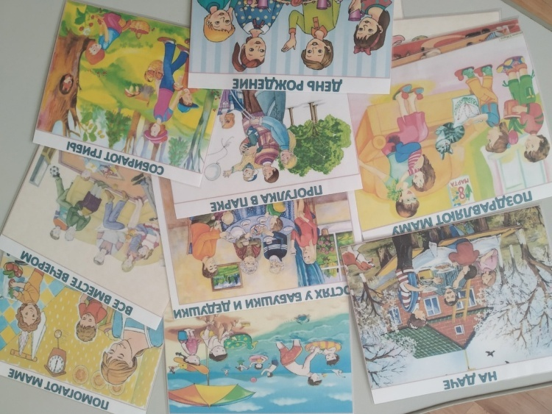
Дидактическая игра «Составь рассказ о своей семье» «Семейные традиции»
Цель - учить детей составлять связный рассказ по серии картинок. Задачи: 1) упражнять детей в правильном подборе слов; 2) закреплять умение строить предложения по картинке, объединяя их целостно;3) развивать речь, память, внимание, мышление дошкольников.
Дидактическая игра «Семейные традиции» расширить знания детей о традициях русской семьи (традиция гостеприимства, традиция ЗОЖ, совместный досуг семьи, проведение совместных праздников, сохранение и передача из поколения в поколение истории семьи); ввести в активный словарь детей следующие слова: застолье, реликвии, родословная, герб, традиции, история семьи; упражнять в умении составлять сложные предложения.

Slide 7
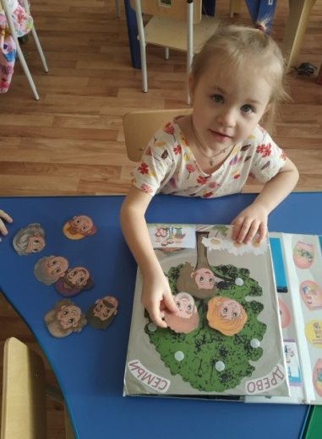

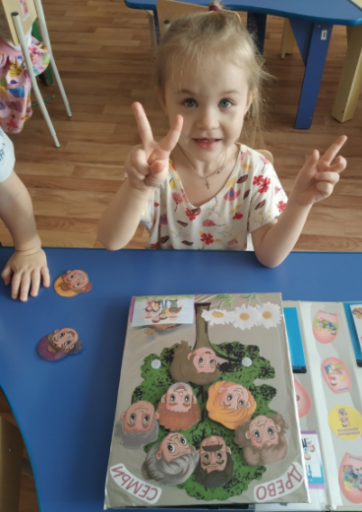
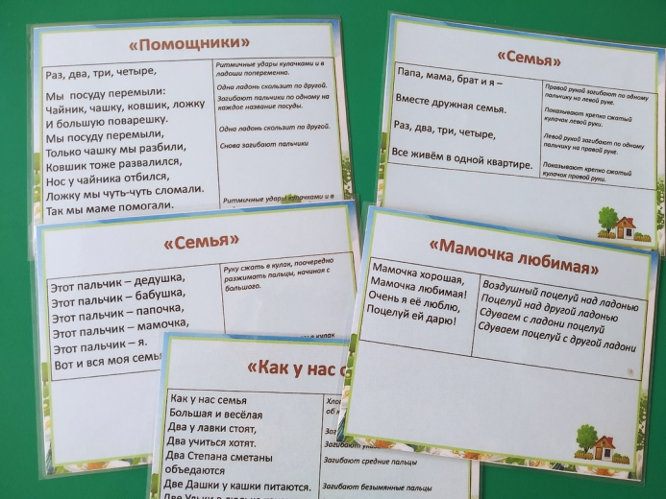
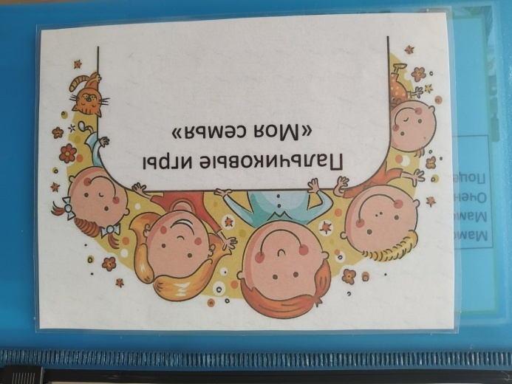
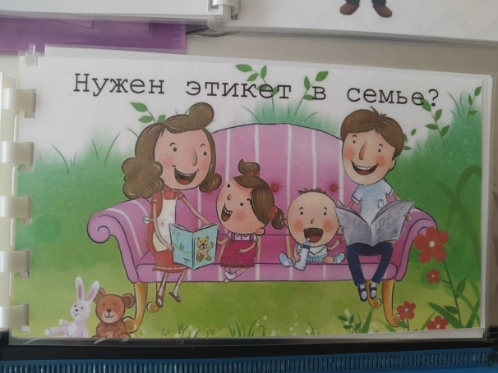
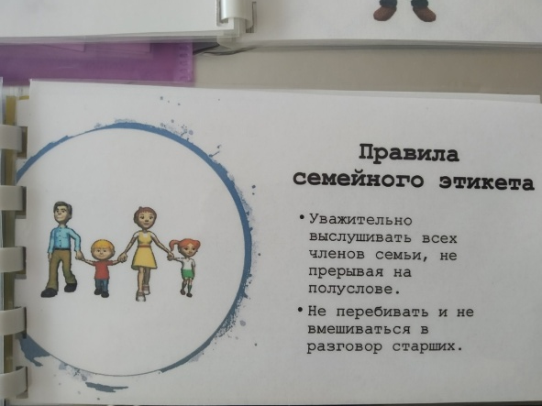
Дидактическая ига «Моё древо»
Цель: Необходимо представить родственные связи в виде дерева. Игра представляет собой набор фигурок в виде членов семьи разного пола и возраста. Из них можно выложить свою семью, рассказать о них. Можно посчитать сколько членов в вашей семье. Кого больше – мужчин или женщин, а также упорядочить членов семьи по возрасту
Картотека пальчиковых игр «Моя семья»
Цель: развитие мелкой моторики рук, речи, интереса к фольклорным произведениям, внимательности, способности сосредотачиваться; воспитание добрых взаимоотношений между детьми, взрослым и ребенком.
Картотека правил
«Нужен этикет в семье?»
Цели: формировать у детей позиции признания семьи как ценности; воспитание уважения к членам семьи и одноклассникам.

Slide 8
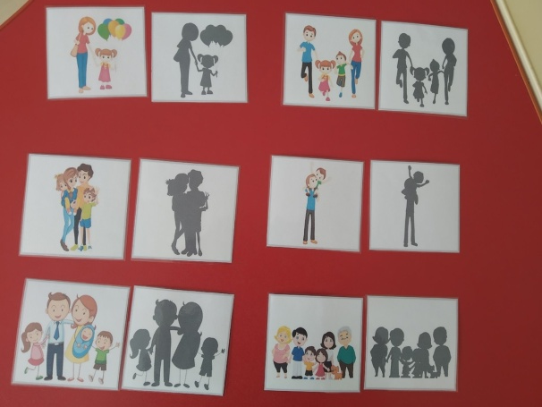
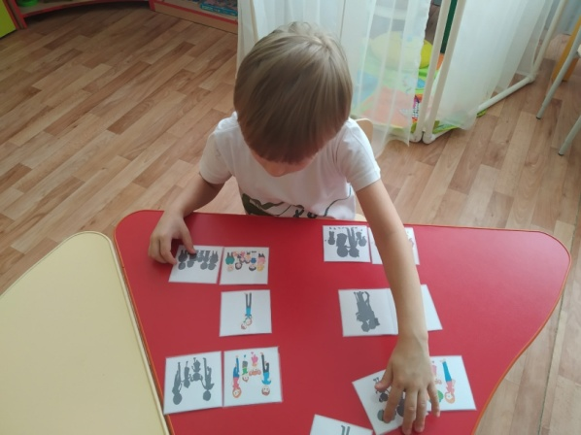
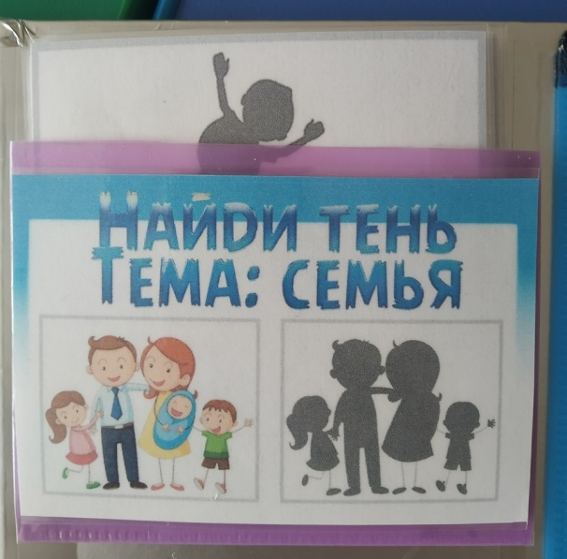


Дидактическая игра«Найди тень»
Цель: развивать умение соотносить цветное изображение к силуэтному, развивать зрительное внимание, наблюдательность, мелкую моторику, речь. Совершенствовать умение накладывать силуэт на контур. Формировать пространственные представления
Дидактическая игра «Помоги бабушке залатать коврик»
Цель: закрепить умение выбирать объекты двух заданных сенсорных свойств – формы и величины, формировать навыки прикладывания и накладывания для самопроверки.

Slide 9

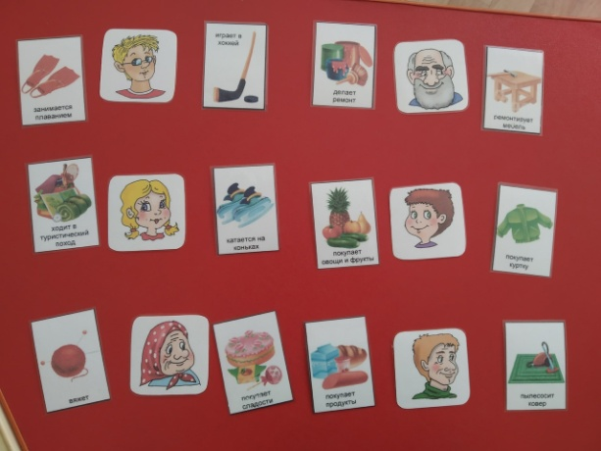

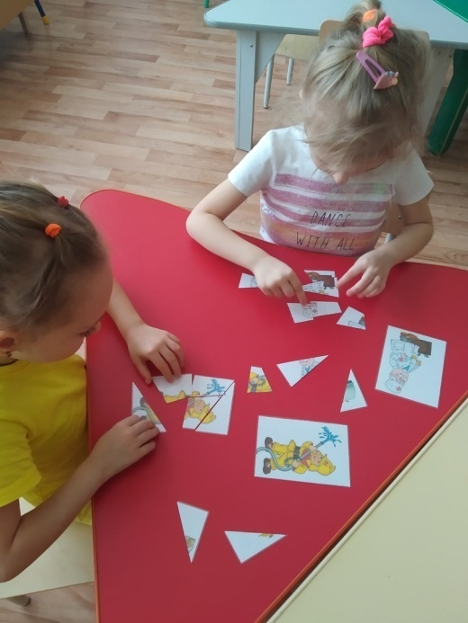
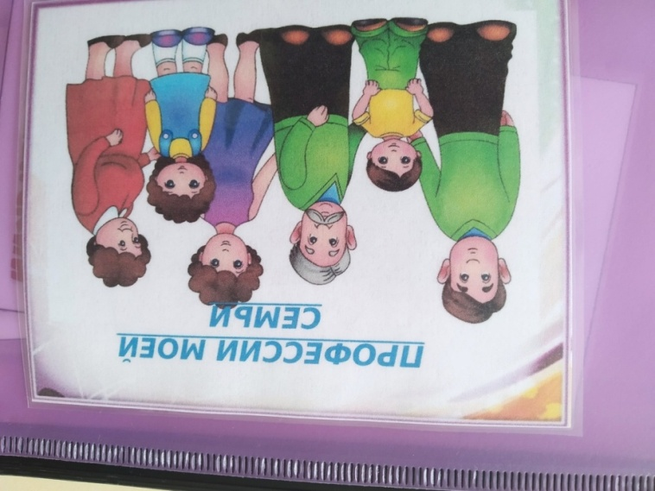
Дидактическая игра
«Семейные обязанности»
Направлена на развитие связной речи, на формирование представлений об увлечениях, хобби и домашних обязанностях женщин, мужчин, девочек и мальчиков.
Разрезные картинки
«Профессии моей семьи»
Продолжить формировать интерес к членам семьи. Побуждать рассказывать о профессиях членов семьи. Развивать мелкую моторику и воображение.

Slide 10
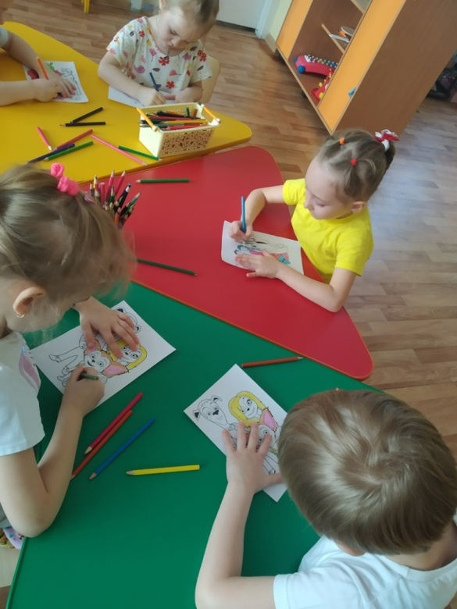

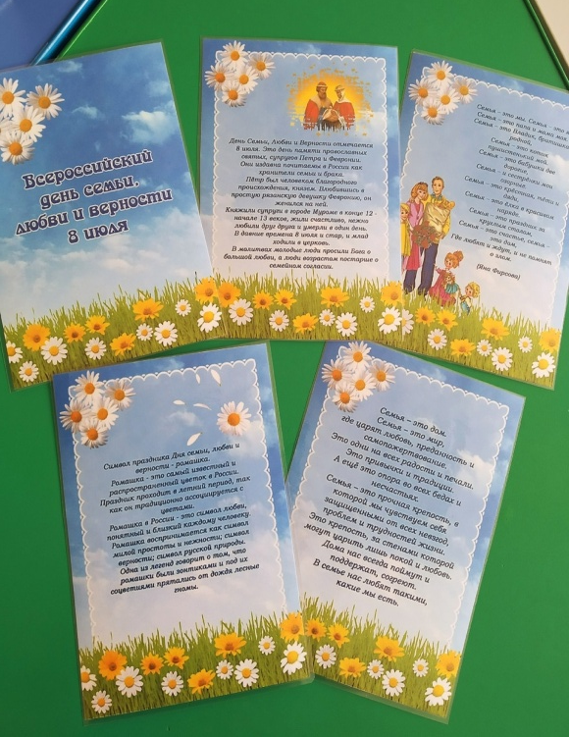
Раскраски на тему «Моя семья»
Шаблоны для раскрашивания помогают закрепить изученный материал, повторить пройденное, развивают воображение
Беседа на тему «День семьи, любви и верности»
Цель: формирование чувства уважения и гордости за свою семью. Задачи: уточнение и закрепления знаний о праздники; развитие творчески способностей; воспитание любви к своей семье.

Slide 11
Заключение
Интерактивное пособие используется как в самостоятельной деятельности детей так и в непосредственной образовательной деятельности.
Как известно в дошкольном возрасте ведущей является игровая деятельность, а особый характер носит игра, которую дети создают сами. Лепбук может быстро и эффективно усвоить информацию и закрепить изученное в занимательно-игровой форме. Это хорошая форма, позволяющая привлечь родителей к совместному сотрудничеству детей и взрослых.
Но чтобы игра давала результаты мы взрослые родители и воспитатели, должны играть вместе с детьми, тем самым воспитывая в них самостоятельность и инициативу, учить находить правильные решения.
Таким образом, с помощью игровой деятельности мы закладываем основы воспитания и хотели бы надеяться, что посредствам игры воспитываем настоящих патриотов.

